Slide 1
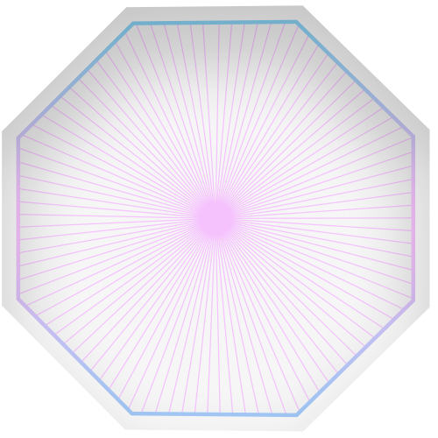
Evasion Generative Adversarial Network for Low Data Regimes
GVHD: TH.S Đỗ Hoàng Hiển
NT204.O21.ANTT.09

Slide 2
THÀNH VIÊN
20520823
MAI NGỌC PHƯƠNG TRINH
20521518
NGUYỄN THỊ HỒNG LAM
21521112
NGUYỄN THỊ THANH MAI
21521191
NGUYỄN LÊ THẢO NGỌC
21522240
HUỲNH MINH KHUÊ
01

Slide 3
NỘI DUNG
01
02
03
04
05
06
Giới thiệu
Cơ sở lý thuyết
Phân tích
Hiện thực
Thực nghiệm
Kết luận
02

Slide 4




01
GIỚI THIỆU
03

Slide 5
LÝ DO CHỌN ĐỀ TÀI
Trong các ứng dụng thực tế, vấn đề của sự khan hiếm dữ liệu là một thách thức lớn khi mẫu dữ liệu bình thường chiếm đa số hơn so với các mẫu dữ liệu bất thường. Sự mất cân bằng này dẫn đến sự thiên vị trong quá trình ra quyết định của các mô hình máy học, làm giảm đi hiệu suất của chúng trong việc phát hiện các mẫu dữ liệu bất thường.
Do đó nhóm đã tìm và nghiên cứu về một mô hình GAN mới có tên là Evasion Generative Adversarial Network - EVAGAN
04

Slide 6
MỤC TIÊU NGHIÊN CỨU
Mô hình GAN mới dựa trên ACGAN - EVAGAN được thiết kế để giải quyết vấn đề ít dữ liệu. Mô hình này kết hợp khả năng tạo ra các mẫu dữ liệu giả với khả năng phân loại các mẫu dữ liệu bất thường, mà không cần sự hỗ trợ từ các bộ phân loại machine learning. Điều này giúp cải thiện hiệu suất trong việc phát hiện các mẫu dữ liệu bất thường và giảm thiểu ảnh hưởng của sự khan hiếm dữ liệu trong các ứng dụng thực tế như phát hiện xâm nhập trong mạng máy tính và thị giác máy tính.
05

Slide 7
PHƯƠNG PHÁP NGHIÊN CỨU
Một mô hình GAN cổ điển bao gồm generator (G) và discriminator (D). Trong đó, G chịu trách nhiệm tạo ra các mẫu tổng hợp và D sẽ đánh giá các mẫu do G tạo ra.
Thiết kế EVAGAN được điều chỉnh để đáp ứng các vấn đề dữ liệu thấp, bao gồm 2 mạng neural là EVAGenerator và EVADiscriminator.
Sử dụng kĩ thuật oversampling, các mẫu dữ liệu thật, giả được kết hợp với original training dataset tạo thành dataset mở rộng để tăng khả năng phát hiện.
Sử dụng dataset ISCX-2014, CIC-2017, CIC-2018 và MNIST, so sánh mô hình EVAGAN và ACGAN để đánh giá hiệu suất.
Để kiểm chứng hiệu suất của mô hình EVAGAN, nhóm sẽ so sánh với mô hình ACGAN dựa trên các tiêu chí: Hiệu suất phát hiện; Độ ổn định; Hiệu suất chất lượng; Độ phức tạp thời gian.
06

Slide 8
02
CƠ SỞ LÝ THUYẾT
07

Slide 9
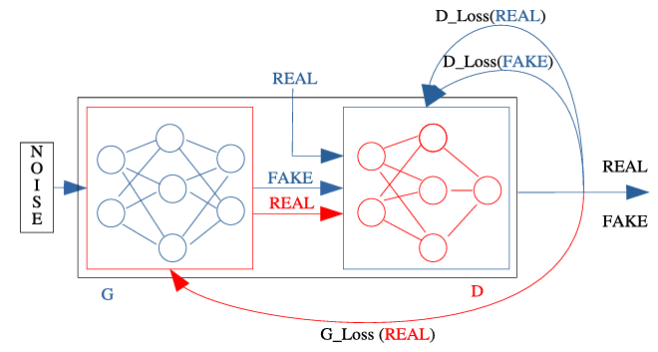
MÔ HÌNH GAN
Mô hình GAN cơ bản bao gồm generator(G) và discriminator(D). G sẽ nhận vector nhiễu làm input và tạo ra mẫu dữ liệu giả. D sẽ nhận cả mẫu dữ liệu thật và giả và cố gắng phân biệt chúng.
08

Slide 10
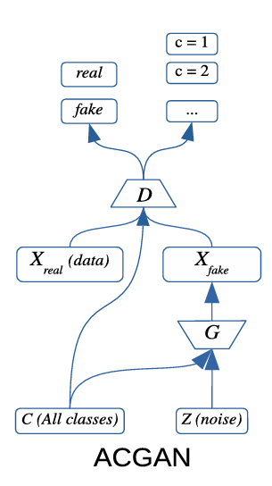
MÔ HÌNH ACGAN
ACGAN là một biến thể của GAN. ACGAN cũng bao gồm: Generator (G) và Discriminator (D). Tuy nhiên, cấu trúc của chúng được điều chỉnh để bao gồm các thông tin về nhãn:
Generator (G): Nhận vào cả dữ liệu nhiễu ngẫu nhiên “z” và nhãn “c” để tạo ra mẫu dữ liệu tổng hợp G(z,c).
Discriminator (D): Đầu ra của D bao gồm: phân biệt thật/giả; phân loại nhãn
09

Slide 11
03
PHÂN TÍCH
10

Slide 12
VẤN ĐỀ
Mô hình EVAGAN, một biến thể của ACGAN, một mô hình phân loại có khả năng tự cải thiện hiệu suất thông qua việc đào tạo trên các mẫu né tránh này:
Phát hiện và xử lý mẫu né tránh
Cải thiện độ chính xác phân loại
Tách biệt các lớp đa số và thiểu số
Mô hình EVAGAN có cấu trúc bộ sinh và bộ phân loại được thiết kế đặc biệt, điều này giúp nâng cao khả năng của mô hình phân loại này trong việc đối phó với các mẫu né tránh, từ đó cải thiện hiệu suất tổng thể của hệ thống phân loại.
11

Slide 13
PHƯƠNG PHÁP
Mô hình EVAGAN có hai thành phần chính là bộ sinh dữ liệu và bộ phân loại, nhằm phục vụ cho mục tiêu có nhiều số lượng mẫu giả hơn để đa dạng hóa, ngẫu nhiên hóa bộ dữ liệu, tăng tỉ lệ phân loại đúng cho mô hình, cũng như giúp cho bộ phân loại được training tốt hơn:
Bộ sinh dữ liệu: Log-likelihood được sử dụng trong hàm mục tiêu của bộ sinh để tối ưu hóa quá trình sinh dữ liệu
Bộ phân biệt: Sử dụng hàm Cross-Entropy Loss để đánh giá sự khác biệt giữa các log-likelihood của mẫu thật, giả trong lớp thiểu số.
12
Notes:
Log-likelihood là một thước đo xác suất mà mô hình gán cho các mẫu dữ liệu quan sát được. Trong ngữ cảnh của EVAGAN, log-likelihood có thể được sử dụng để đánh giá:
Khả năng tái tạo dữ liệu: Log-likelihood đo lường khả năng của mô hình trong việc tái tạo lại dữ liệu quan sát từ không gian ẩn (latent space). Một giá trị log-likelihood cao cho thấy mô hình có khả năng tốt trong việc nắm bắt các đặc điểm cơ bản của dữ liệu.
Chất lượng của mẫu sinh: Khi mô hình sinh ra các mẫu giả, log-likelihood có thể được sử dụng để đánh giá mức độ giống nhau giữa các mẫu giả và mẫu thực. Mẫu giả có log-likelihood cao tương tự như mẫu thực chứng tỏ mô hình sinh đã học được phân phối của dữ liệu một cách chính xác
Cross-entropy loss: đo lường sự khác biệt giữa dự đoán của mô hình và nhãn thực tế

Slide 14
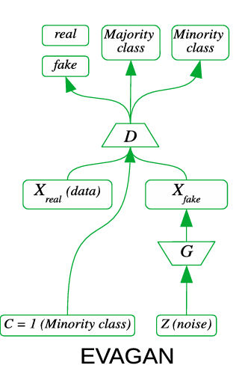
MÔ HÌNH EVAGAN
Thiết kế EVAGAN được điều chỉnh để đáp ứng các vấn đề dữ liệu thấp, bao gồm 2 mạng neural là Generator (G) và Discriminator (D).
Khác với ACGAN, mô hình của EVAGAN giới hạn ở các nhãn từ một lớp duy nhất được nhúng với nhiễu làm đầu vào cho generator (G)
13

Slide 15
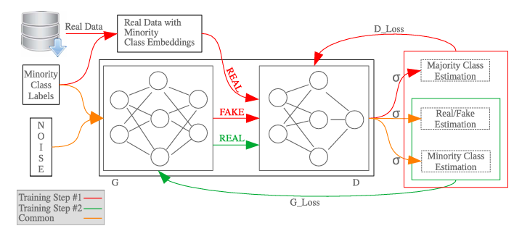
MÔ HÌNH EVAGAN
Các mũi tên màu đỏ thể hiện bước huấn luyện đầu tiên trong đó chỉ có D được huấn luyện.
Các mũi tên màu xanh lá cây mô tả bước huấn luyện thứ hai cho G.
Các mũi tên màu cam cho thấy sự tham gia của các đầu vào chung (minority class và noise) và các đầu ra (real/fake và minority class) cho cả hai bước huấn luyện đã được đề cập trước đó.
14

Slide 16
04
HIỆN THỰC
15

Slide 17


HỆ THỐNG
CC botnet Dataset
ISCX-2014
CIC-2017
CIC-2018
CV Dataset
MNIST Dataset
16

Slide 18
05
THỰC NGHIỆM
17

Slide 19
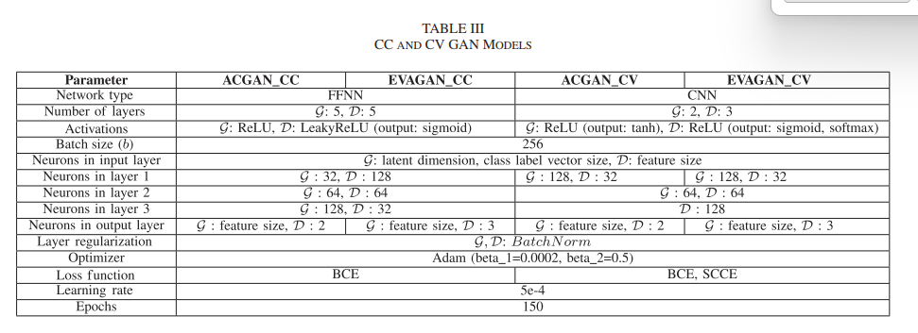
THỰC NGHIỆM
Các phiên bản của mô hình GAN được triển khai
18
Notes:
Tác giả đã triển khai 4 phiên bản model với các tham số như trong table III.
+Phiên bản _CV dùng để đánh giá hiệu suất của mô hình về chất lượng hình ảnh được tạo ra trong tình huống cân bằng và mất cân bằng dữ liệu . Do đó nó được thiết kế để xử lý dữ liệu hình ành thay vì dang bảng như phiên bản _CC
+Phiên bàn _CC: dùng để đánh giá hiệu suất của mô hình trong việc tạo ra các botnet giả.
Sự khác nhau giữa ACGAN_CC và EVAGAN_CC là ở lớp output:
ACGAN_CC : tạo ra 2 no ron; một cái để phân biệt dữ liệu real/fake, cái còn lại phân biệt các lớp cho mẫu input.
EVAGAN_CC: tạo ra 3 nơ-ron, một dành cho Majority Class Estimation , noron thứ hai dành cho Real/Fake Estimation và noron thứ ba dành cho Minority Class Estimation.

Slide 20
MỤC TIÊU
So sánh và đánh giá hiệu suất của 2 mô hình ACGAN và EVAGAN trong tạo ra dữ liệu giả mạo có thể làm nhiễu cho các mô hình phát hiện xâm nhập.
Sử dụng các chỉ số GEN VALIDITY, FAKE BOT EVA, REAL NORMAL EST và REAL BOT EVA để đo lường hiệu suất của các mô hình GANs.
19

Slide 21
Ý NGHĨA CÁC CHỈ SỐ
GEN_VALIDITY: Biểu thị kết quả D dự đoán mẫu do G tạo ra.Vì nhãn của lớp normal/đa số là “1” nên giá trị này càng gần với “1” thì mẫu mà Disminitor phân biệt càng được coi là thực.
FAKE_BOT_EVA: Xác suất phát hiện mẫu do G tạo ra là giả.
NORMAL_EST: Xác suất dự đoán mẫu thuộc lớp normal/đa số
REAL_BOT_EVA: Xác suất phân biệt botnet/lớp thiểu số là real.
20

Slide 22
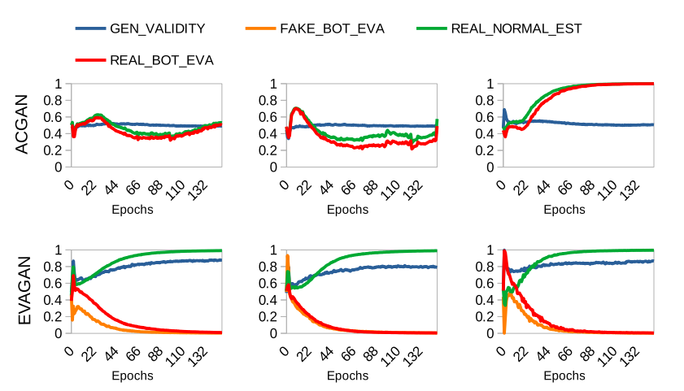
PHÂN TÍCH ĐỊNH LƯỢNG HIỆU SUẤT CỦA BỘ DISMINITOR
21
Notes:
Đối với ACGAN_CC, các giá trị của REAL_NORMAL_EST và REAL_BOT_EVA vẫn gần nhau.
=> D của ACGAN_CC không thể phân biệt rõ ràng giữa các lớp normal và botnet do vấn đề mất cân bằng trong cả ba bộ dữ liệu CC.
Có thể thấy rằng so với ACGAN_CC, D của EVAGAN_CC phân biệt tốt hơn giữa lớp normal và lớp botnet và sau mỗi kỷ nguyên, có xu hướng cải thiện hiệu suất phát hiện của nó cho cả ba bộ dữ liệu CC.
Ngoài ra, giá trị của GEN_VALIDITY trong trường hợp ACGAN_CC dường như vẫn ở mức gần 0,5 đối với cả ba bộ dữ liệu CC. Điều đó có nghĩa là D bối rối trong việc quyết định xem các mẫu được tạo từ G là thật hay giả. Tuy nhiên, trong trường hợp EVAGAN_CC, đối với cả ba tập dữ liệu, hiệu suất của G đang được cải thiện theo từng epoch.

Slide 23
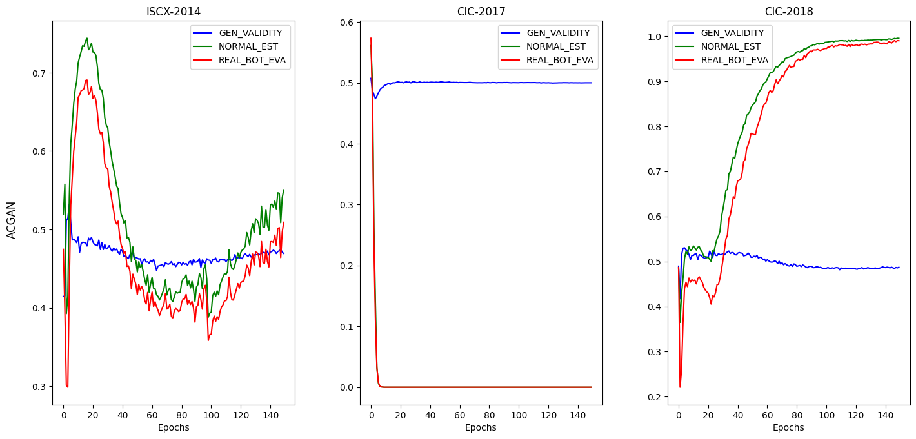
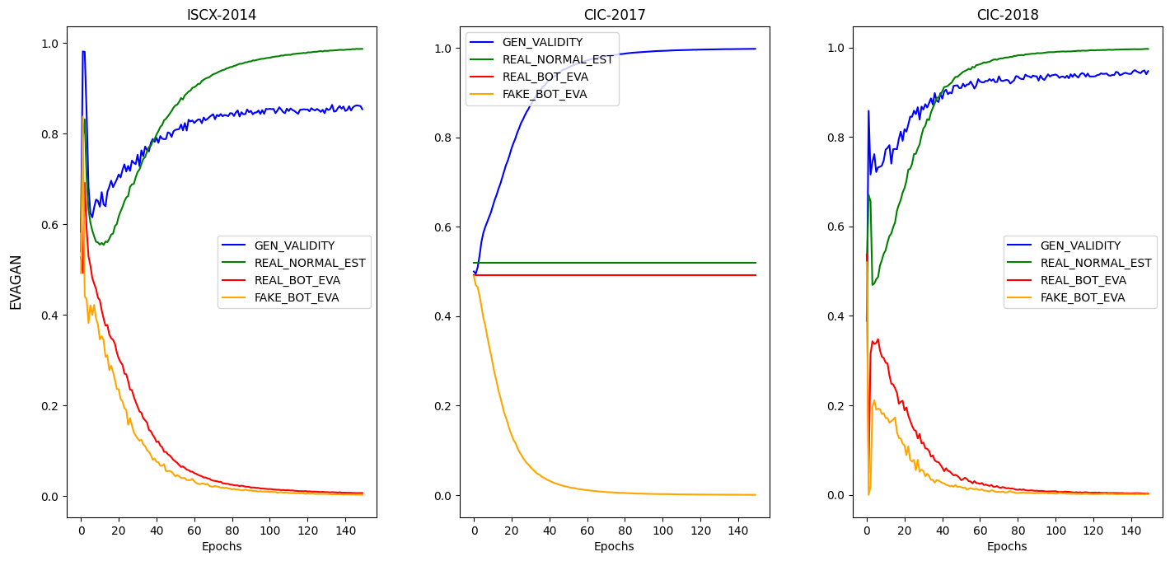
KẾT QUẢ THỰC NGHIỆM
18
Notes:
Tuy phạm vi giá trị dữ liệu có thay đổi nhưng phân phối dữ liệu vẫn giữ nguyên.

Slide 24
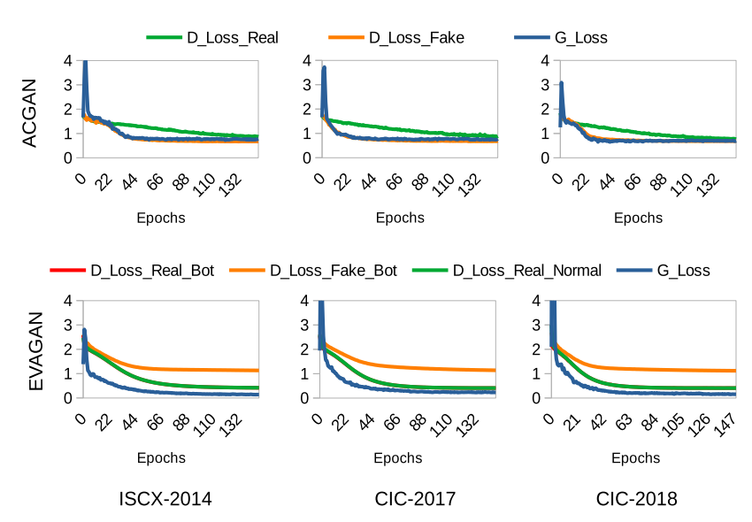
GIÁ TRỊ LOSS CỦA DISMINITOR VÀ GENERATOR
23
Notes:
Các giá trị của tất cả Loss của D và G dường như đang hội tụ. Điều này cho thấy GAN đang bão hòa theo hướng cân bằng Nash. Tuy nhiên, trong trường hợp EVAGAN_CC, tổn thất có xu hướng ổn định hơn theo từng epoch và đạt điểm thấp nhất sớm hơn ACGAN_CC.

Slide 25
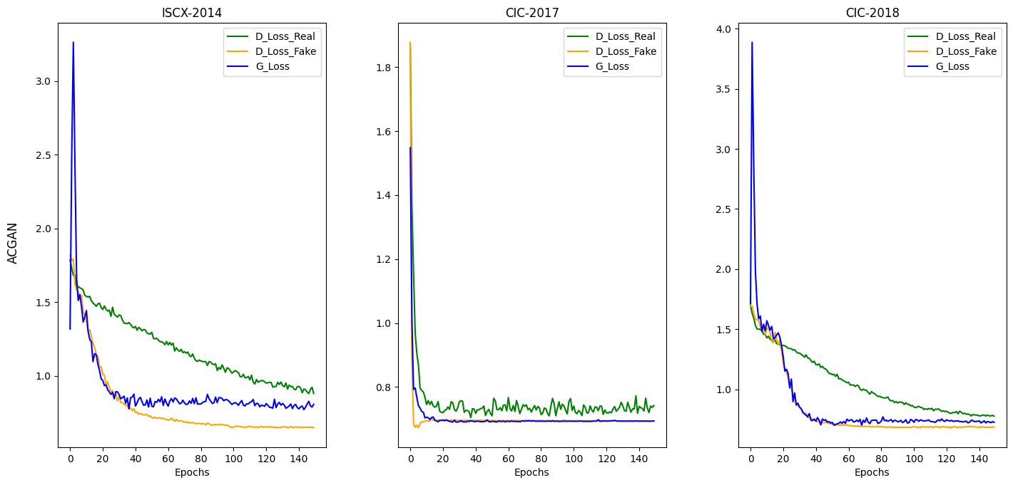
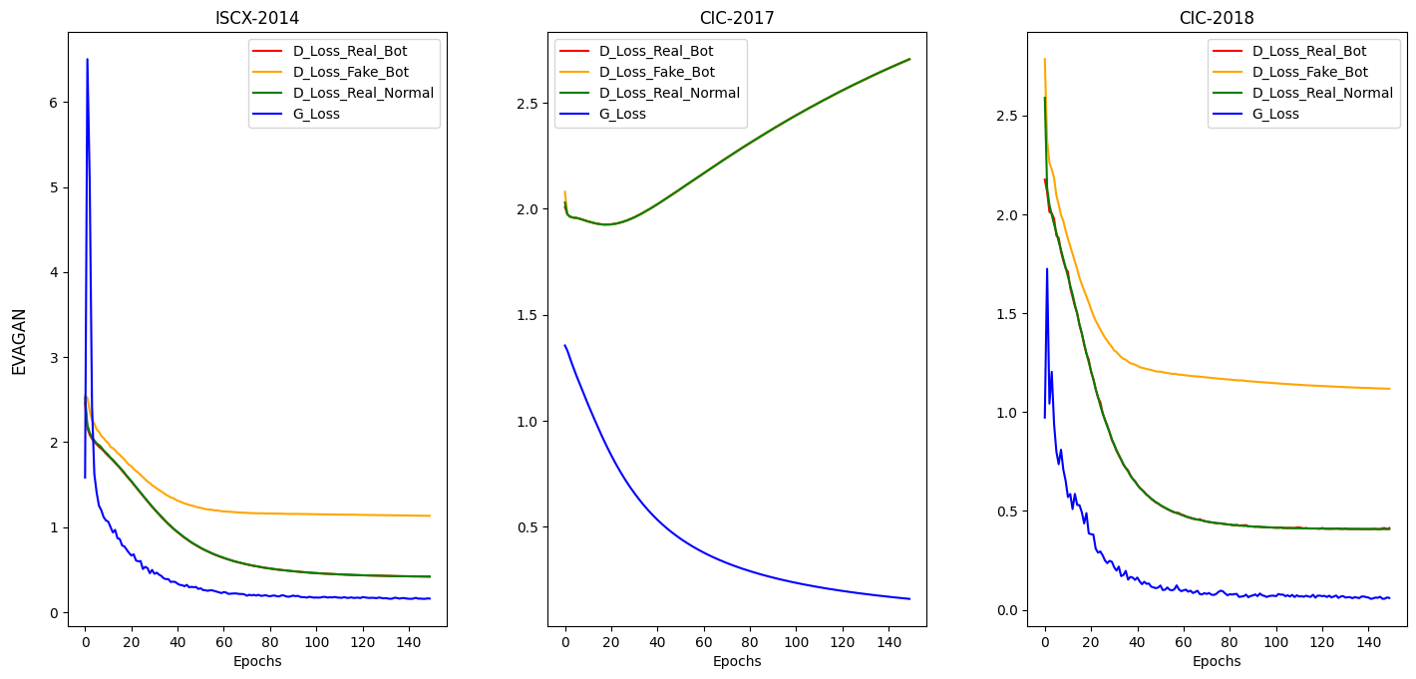
KẾT QUẢ THỰC NGHIỆM
18

Slide 26
KẾT QUẢ
Tạo ra các mẫu botnet khó phát hiện hơn.
Ước lượng lớp dữ liệu hiệu quả hơn.
Quản lý giá trị Loss của mô hình D và G tốt hơn.
Cải thiện hiệu suất phát hiện và đối phó với các mẫu giả mạo từ mô hình Generator.
25

Slide 27
06
KẾT LUẬN &
PHƯƠNG HƯỚNG PHÁT TRIỂN
26

Slide 28
KẾT LUẬN
EVAGAN là sự cải tiến của một mô hình nổi tiếng có tên ACGAN nhằm mục đích thiết kế một bộ phân loại nhận biết đối thủ để phát hiện sự bất thường
Bộ phân biệt đối xử của EVAGAN vượt trội hơn ACGAN về hiệu suất phát hiện, độ ổn định và độ phức tạp về thời gian.
EVAGAN hoạt động tốt hơn ACGAN trong các tình huống không cân bằng
Mô hình EVAGAN được thiết kế cho các bài toán phân loại nhị phân.
27

Slide 29
PHƯƠNG HƯỚNG PHÁT TRIỂN
Thử nghiệm thêm mô hình EVAGAN với nhiều dataset khác để đánh giá thêm về hiệu suất và tìm hướng phát triển mới
Nghiên cứu về thiết kế đa lớp được đánh giá là hướng nghiên cứu tiềm năng.
28

Slide 30
THAM KHẢO
[1] R. H. Randhawa, N. Aslam, M. Alauthman, H. Rafiq, and M. Khalid, "EVAGAN: Evasion Generative Adversarial Network for Low Data Regimes," PREPRINT FOR JOURNAL OF IEEE TRANSACTIONS ON ARTIFICIAL INTELLIGENCE, vol. 00, no. 0, tháng 2021
[2] A. Odena, C. Olah, and J. Shlens, “Conditional image synthesis with auxiliary classifier gans,” in International conference on machine learning. PMLR, 2017, pp. 2642–2651.
Link Github: https://github.com/rhr407/EVAGAN
29

Slide 31
THANKS!
22

